Slide 1
Kapittel 19 Verdiskaping, vekst og velferd

Slide 2
Verdiskaping på kort og lang sikt

Slide 3
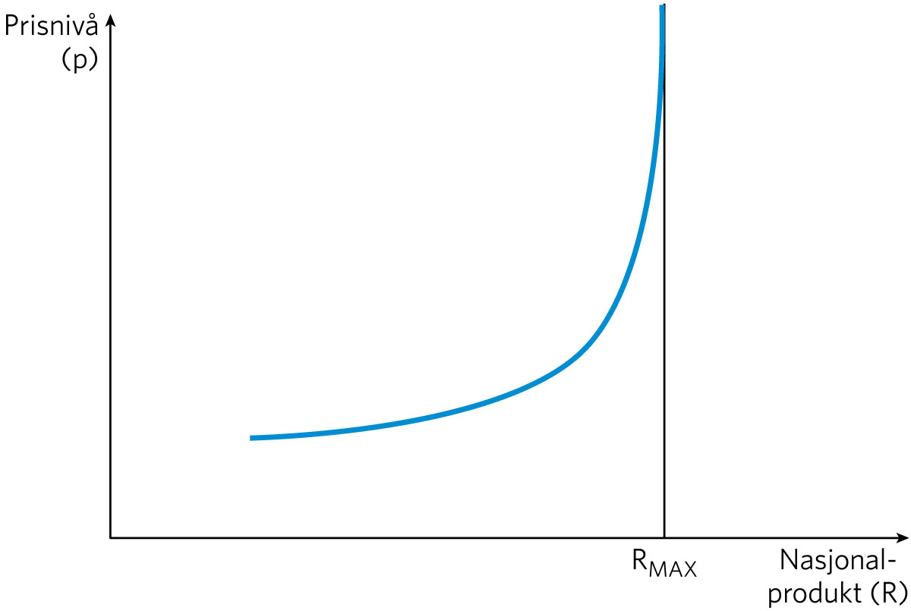
Produkttilbudet på kort sikt
Figur 19.1 En kortsiktig makro-tilbudsfunksjon

Slide 4
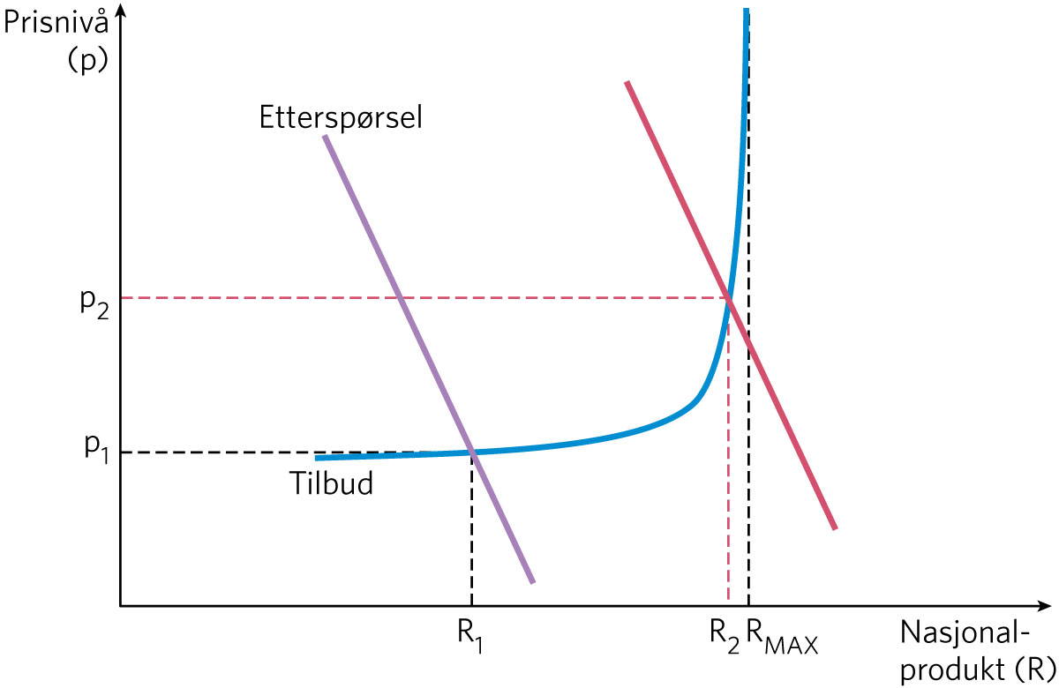
Likevekt i produktmarkedet på kort sikt og virkningene av økt etterspørsel
Figur 19.2 Likevekt i produktmarkedet på kort sikt

Slide 5
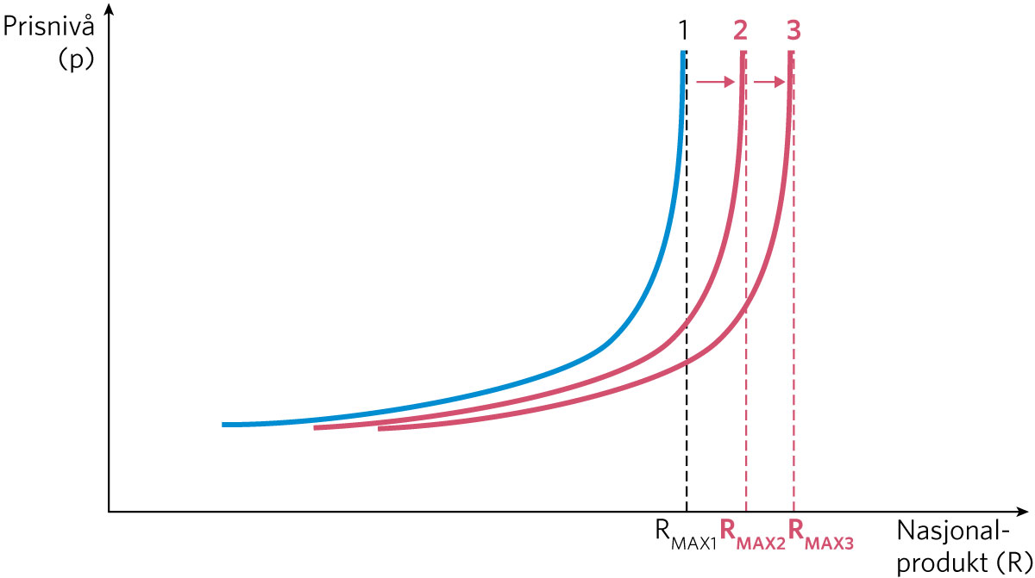
Økonomisk vekst
Figur 19.3 Endringer i den kortsiktige tilbuds-funksjonen pga. økt produksjonskapasitet

Slide 6
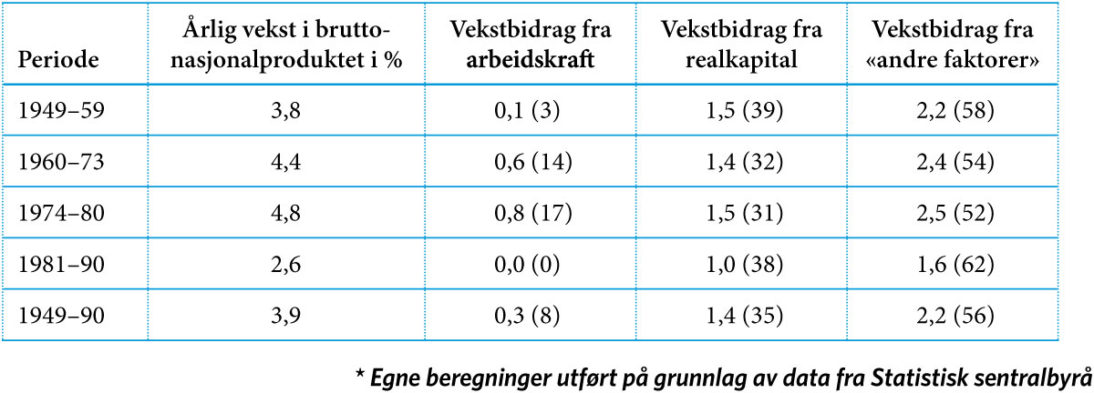
Eksempel på dekomponering av den økonomiske veksten
Tabell 19.1 Betydningen av arbeidskraft, realkapital og «andre faktorer» for den økonomiske veksten i Norge i perioden 1949–1990 (prosentvis fordeling på de ulike vekstbidrag i parentes)*

Slide 7
Hva er «andre faktorer»?
Nye naturressurser
Teknologiske endringer
Ny kunnskap
Bedre samfunnsorganisasjon
Overflyttingsgevinster

Slide 8
Svakheter ved BNP som velferdsmål
Kapitalslitasje er ikke trukket fra
Bare konsum har direkte betydning på kort sikt
Registrerer bare verdiskaping i bedrifter og offentlig forvaltning
En god del tjenesteproduksjon er egentlig produktinnsats
Økt produksjon ved økt arbeidstid innebærer ikke nødvendigvis økt velferd
En del produksjon innebærer miljøbelastning
Uttapping av ikke-fornybare ressurser er ikke egentlig verdiskaping
Svart arbeid regnes ikke med
Vanskelig å ta hensyn til økt tjenesteproduksjon som skyldes ny teknologi og økt kapitalinnsats
Problem med å ta hensyn til kvalitetsforbedringer
Måletekniske problemer knyttet til endringer i næringsstrukturen

Slide 9
Er vekst nødvendig for økt velferd?

Slide 10
Den nordiske modellen

